Slide 1
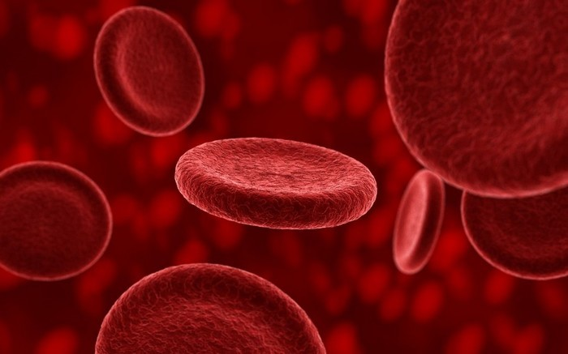
Тема 11.Порівняння клініко-лабораторних
Досліджень у здоровою людини при
стані спокою та фізичному навантажені
з боку системи крові
Онуфриенко Оксана

Slide 2
Транспортна функція
дихальна - перенесення газів (від легенів до тканин кисень, від тканин до легень вуглекислий газ)
поживна або трофічна (перенесення продуктів гідролізу поживних речовин - амінокислот, глюкози, жирних кислот- і мінеральних речовин від порожнини кишкидо тканин)
видільна або екскреторна (перенесення продуктів обміну від тканин до органів виділення)
терморегуляторна (-внутрішні органи, які продукують тепло- і оболонки -шкіра, що віддає тепло)

Slide 3
Транспортна функція
гуморальна регуляція (переносить біологічно активні речовини -гормони, ферменти -від місця продукції до органів мішенях)
підтримання рН внутрішнього середовища (за рахунок роботи буферних систем)
забезпечення водно-сольового балансу в організмі (обмін забезпечується за рахунок пітримання осмотичного тиску)
підтримання цілісності тканин і їх регенерації

Slide 4
Захисна функція
забезпечення імунітету
клітинний імунітет (нейтрофіли і лімфоцити)
гуморальний імунітет (вироблення лімфоцитами антитіл)
згортання крові або гемостаз - утворення тромбів в місцях пошкодження судин

Slide 5
Об'єм крові:
Об'єм крові становить 4-5 % від маси тіла, що відповідає 4 - 5 л.
У чоловіків становить 77 мл / кг ваги,
У жінок 65 мл / кг
Збільшення обсягу - гіперволімія
Зменшення - гіповолемія
Величина об'єму крові може змінюватися в залежності від:
-тренування (до 7000 л)
-кліматичних умовах
-гормональних факторів
Короткочасне зміна обсягу крові при переході у вертикальне положення і при м'язовій навантаженні

Slide 6
Об'єм крові:
Гормони
Вазопресин
Альдостерон
Натрій уретичний
поліпептид

Slide 7
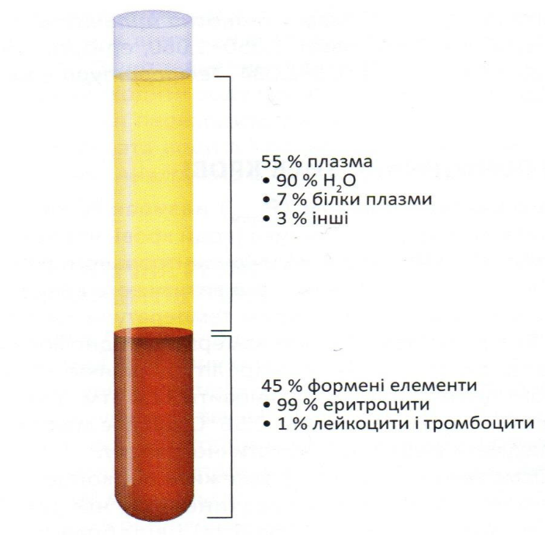
Гематокрит - співвідношення плазми крові до формених елементів
У чоловіків - 44-46%
У жінок - 41-43%
(змінюється
лише при адаптації до
більших висот)
У новонароджених на 10% вище,
У маленьких дітей на 10% нижче
При анемії гематокрит зменшується
При поліцитемії (збільшення кількості
еритроцитів) - увелтчівается
Патологічне збільшення гематокриту
призводить до підвищення навантаження на
серце, в результаті чого кровообіг
в деяких органах може порушиться

Slide 8
Визначення гематокриту
за методом Уінтроба
Кров, попередньо позбавлену здатності згортатися, центрифугують протягом 10 хв при 1000 g в стандартній пробірці малого діаметра.
Клітини крові, питома вага яких вище, ніж у плазми осідають на дно.
Оскільки лейкоцити легше еритроцитів, вони утворюють тонкий білуватий шар між осілими еритроцитами і плазмою крові.

Slide 9
Фізико-хімічні властивості крові:
Колір - обумовлений вмістом гемоглобіну
Обсяг крові - 6-8% (5 - 6 л)
В'язкість крові-4,5 (3,5 - 5,4)
(Якщо прийняти в'язкість води за 1)
Плазми - 2,2 (1,9 - 2,6)
(Зростання в'язкості крові спостерігається при
збільшенні гематокриту)
Щільність або питома маса цільної крові - 1,052 -1,064, залежить від кількості еритроцитів, збільшується при згущенні крові.
Плазми - 1,025 - 1,034

Slide 10
Фізико-хімічні властивості крові:
Колір - обумовлений вмістом гемоглобіну
Обсяг крові - 6-8% (5 - 6 л)
В'язкість крові-4,5 (3,5 - 5,4)
(Якщо прийняти в'язкість води за 1)
Плазми - 2,2 (1,9 - 2,6)
(Зростання в'язкості крові спостерігається при
збільшенні гематокриту)
Щільність або питома маса цільної крові - 1,052 -1,064, залежить від кількості еритроцитів, збільшується при згущенні крові.
Плазми - 1,025 - 1,034

Slide 11
Фізичні властивості
В'язкість рідини створюється в результаті тертя частинок між собою під час руху крові по судинах.
Обумовлена вмістом білків і формених елементів.

Slide 12
В'язкість крові
зростає при збільшенні гематокриту і великомолекулярних білків.
є одним з компонентів формування опору току крові по судинах згідно з формулою Пуазейля R = 8lŋ / πr4, де R-опір, l - довжина судини, ŋ- в'язкість, r- радіус судини.
Від опору залежить артеріальний тиск.
Коли кров протікає по капілярів, то її в'язкість зменшується тому, що між стінкою капіляра і еритроцитом є тонкий шар плазми.
В результаті цього можливий рух крові.

Slide 13
Дякую за увагу!

